Slide 1
Курс «Знакомство с искусственным интеллектом», как способ формирования у учащихся базовых представлений о возможностях взаимодействия с технологиями искусственного интеллекта.
Мартюшева Татьяна Яковлевна
МБОУ СОШ №9
г. Таштагола

Slide 2
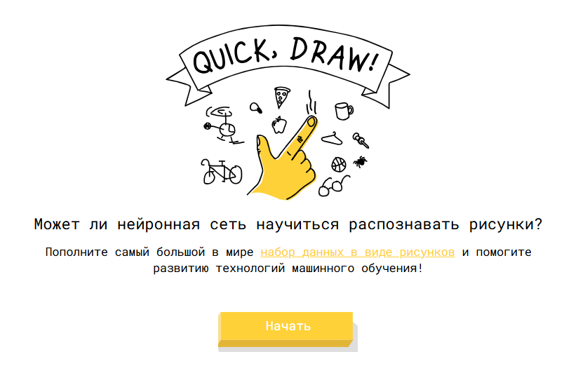
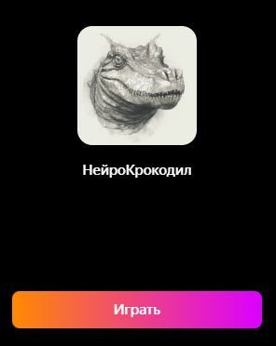

Slide 3
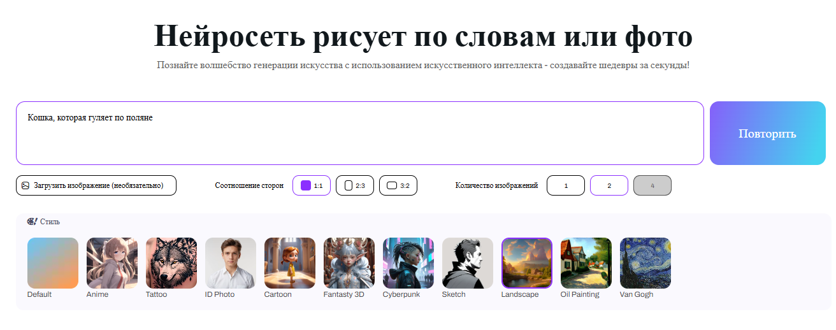
https://www.artguru.ai/ru/

Slide 4
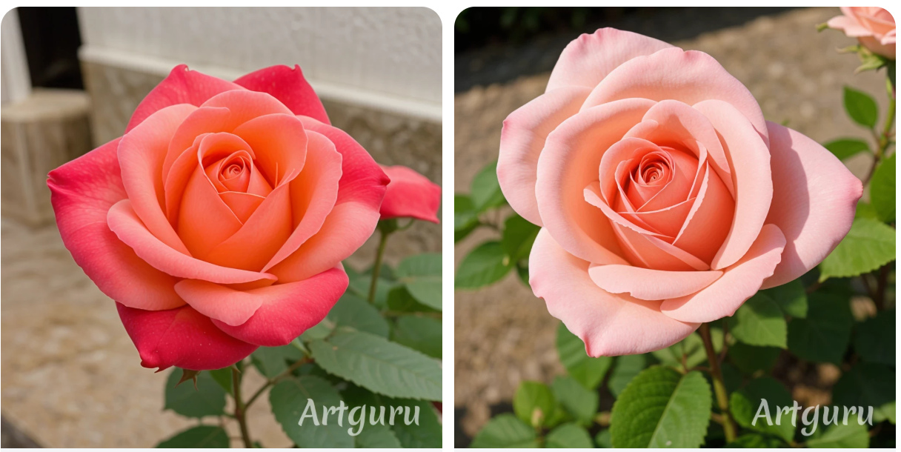

Slide 5
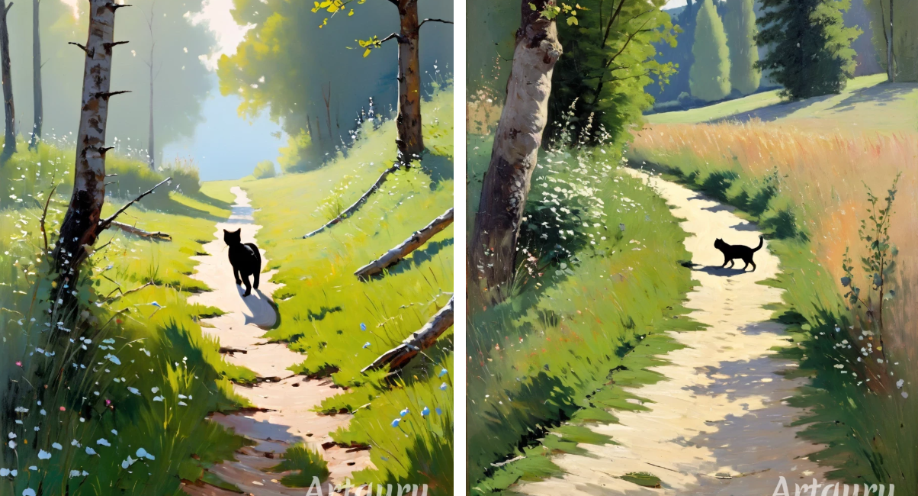

Slide 6
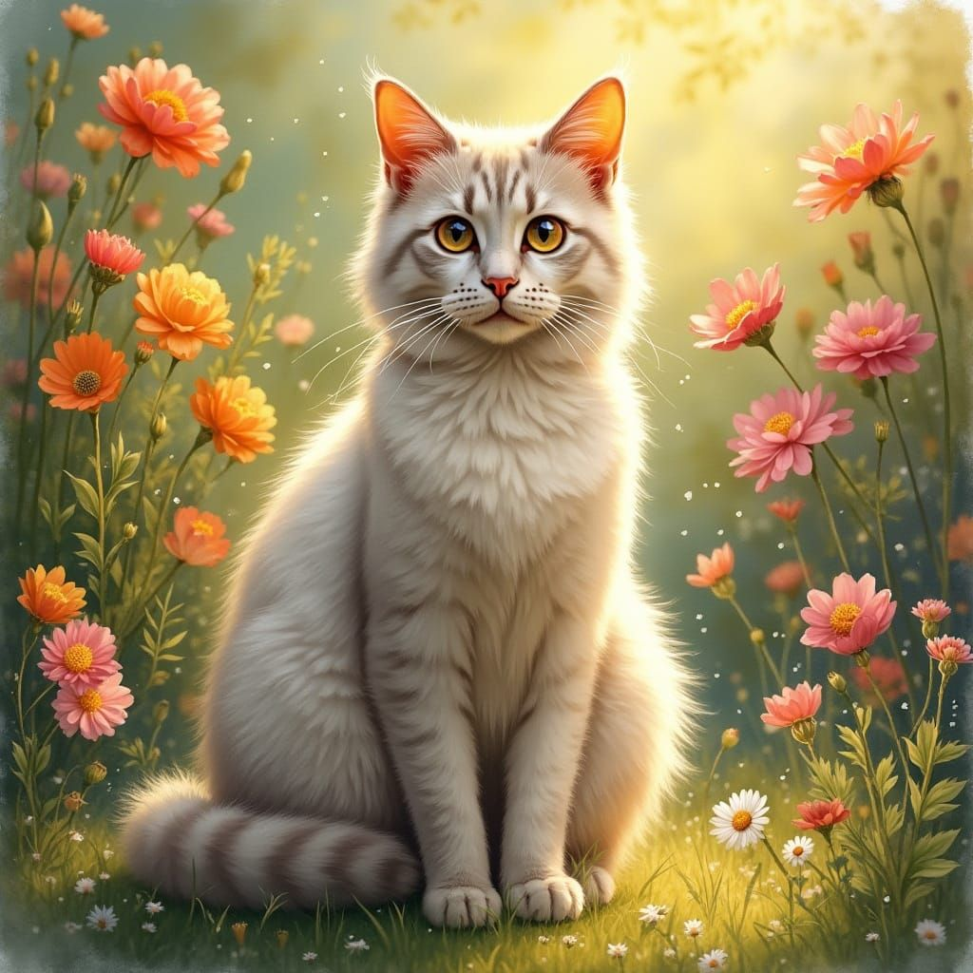
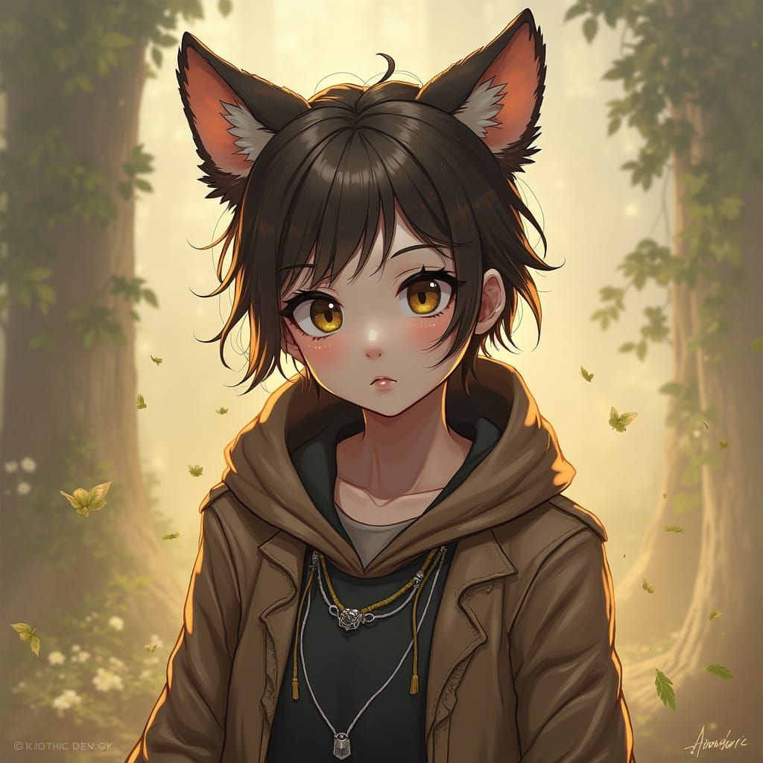

Slide 7
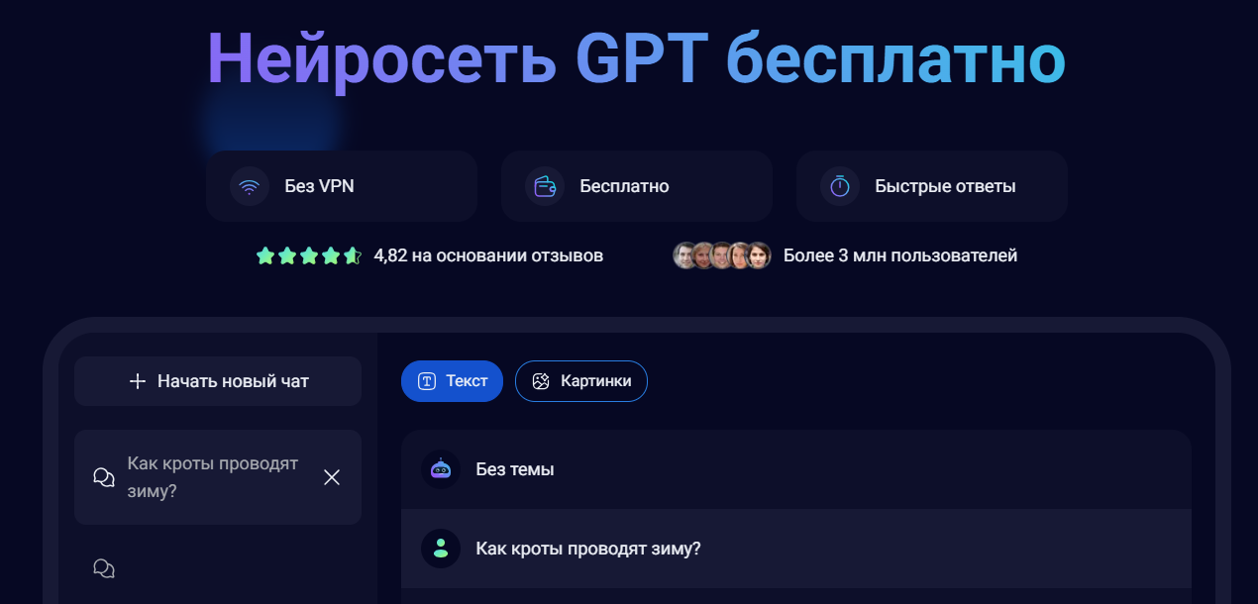
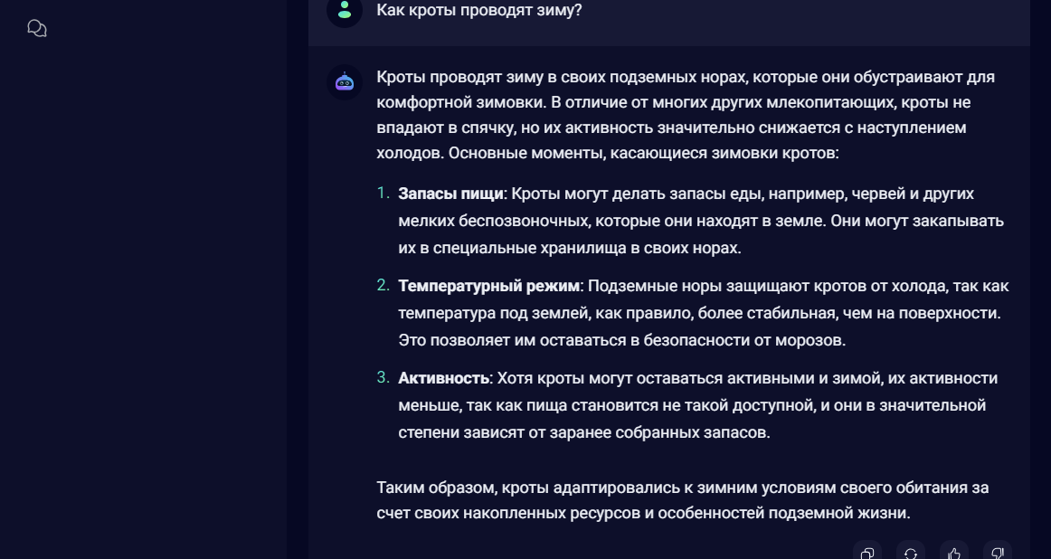

Slide 8
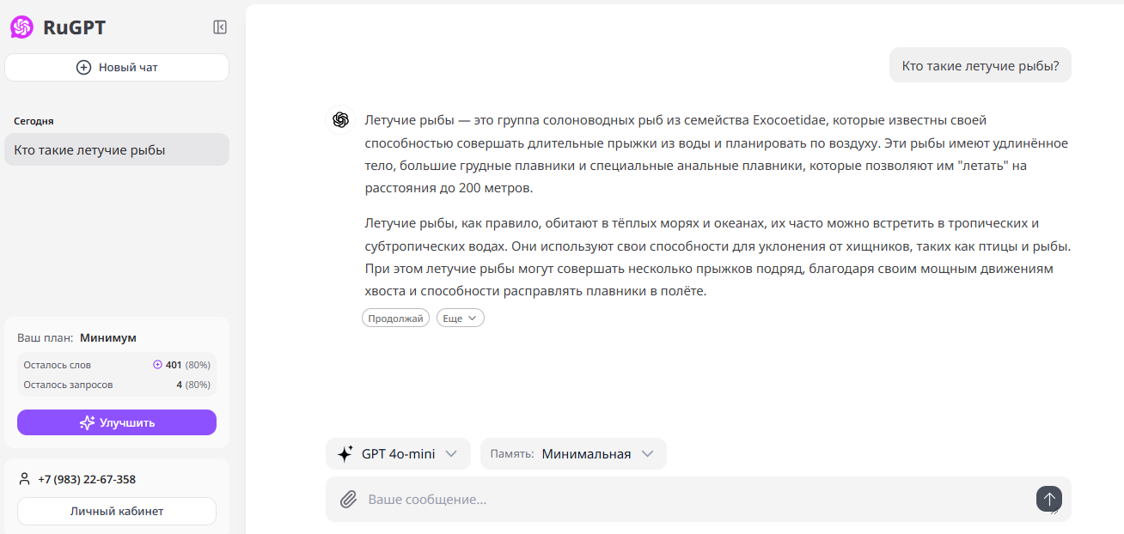

Slide 9
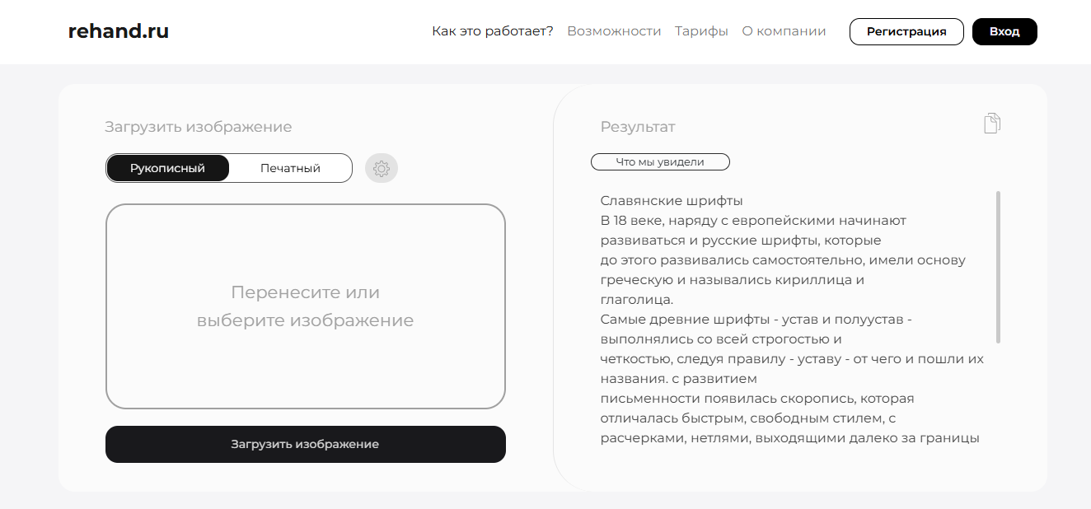
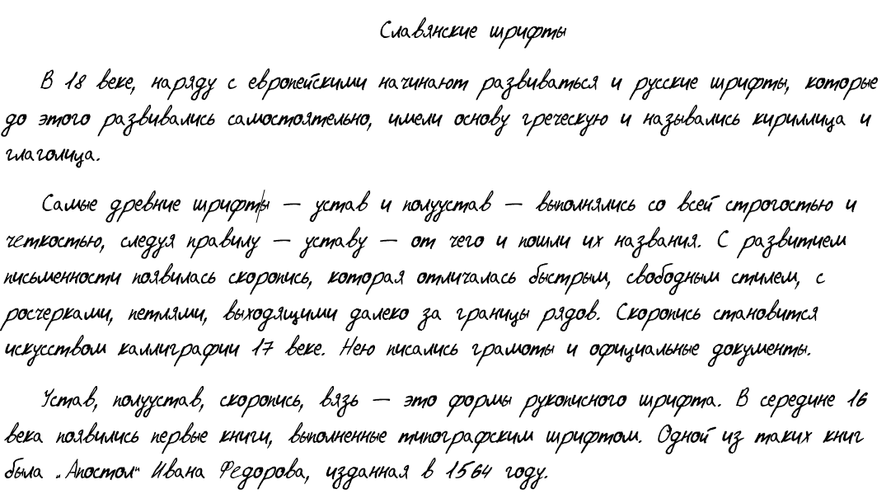

Slide 10
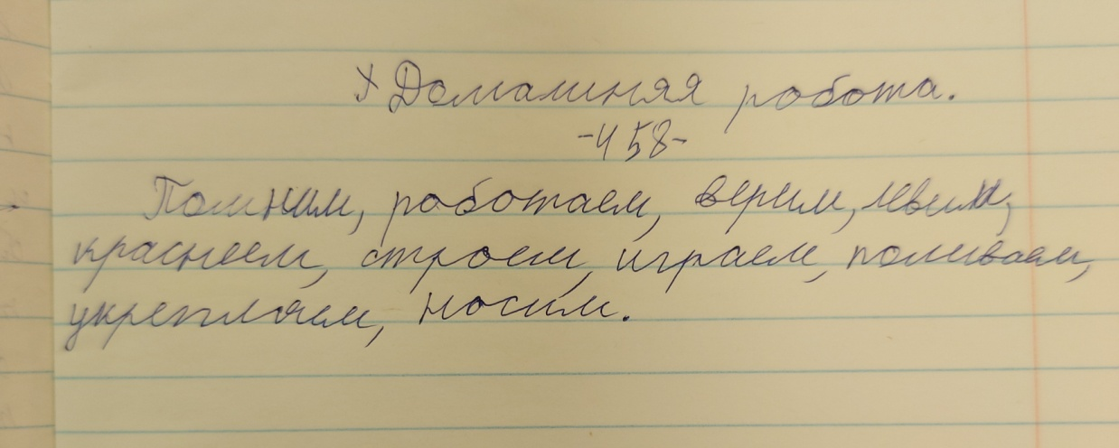

Slide 11
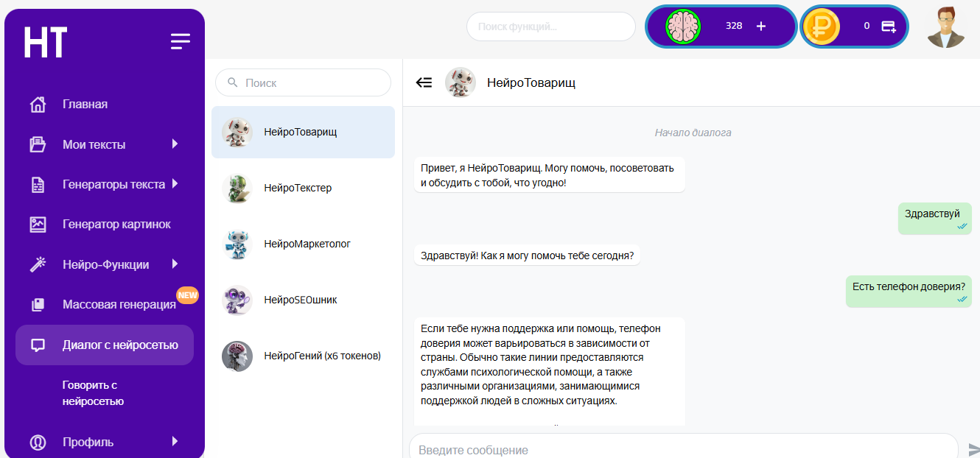

Slide 12
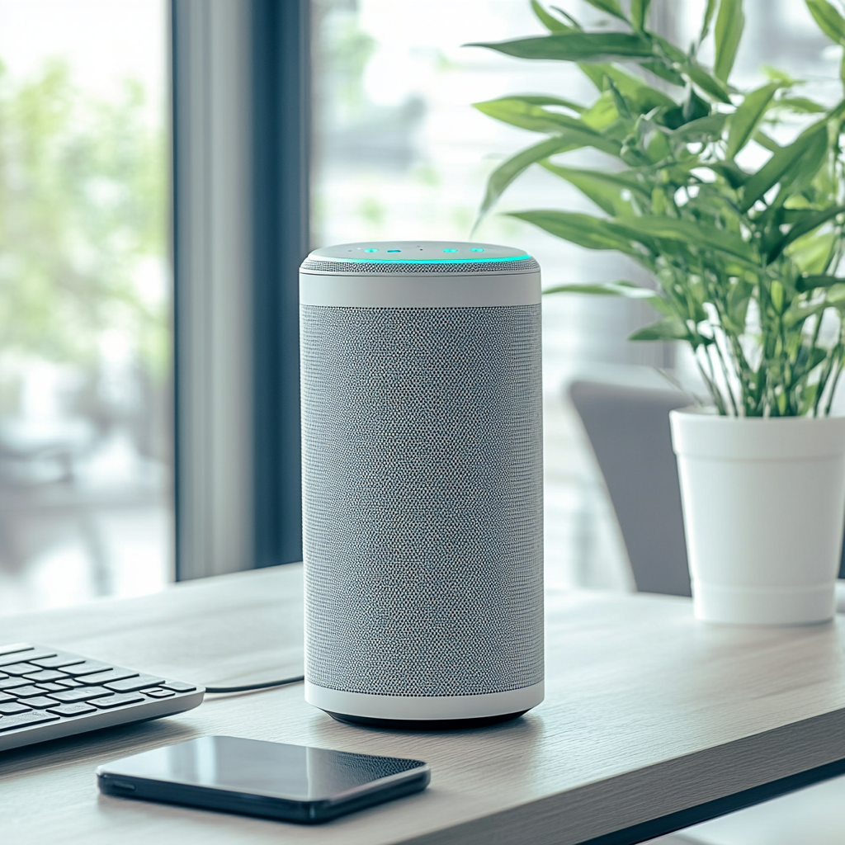
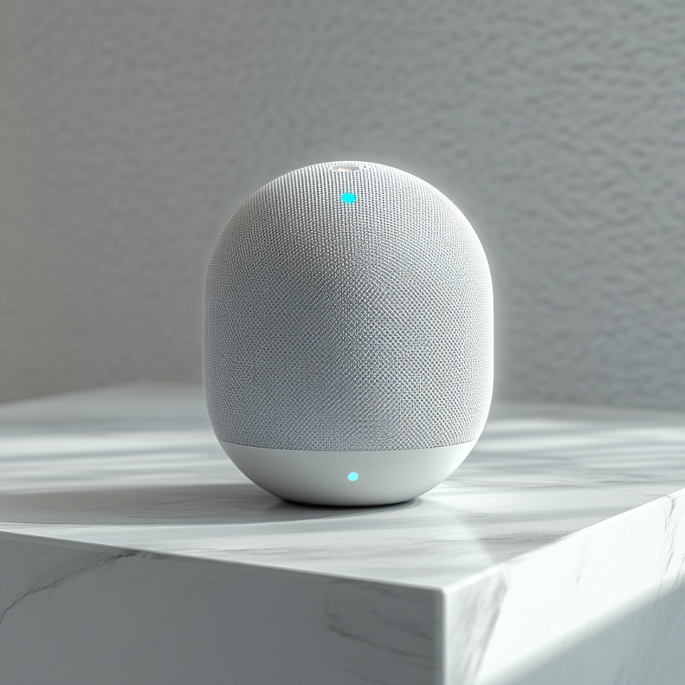

Slide 13
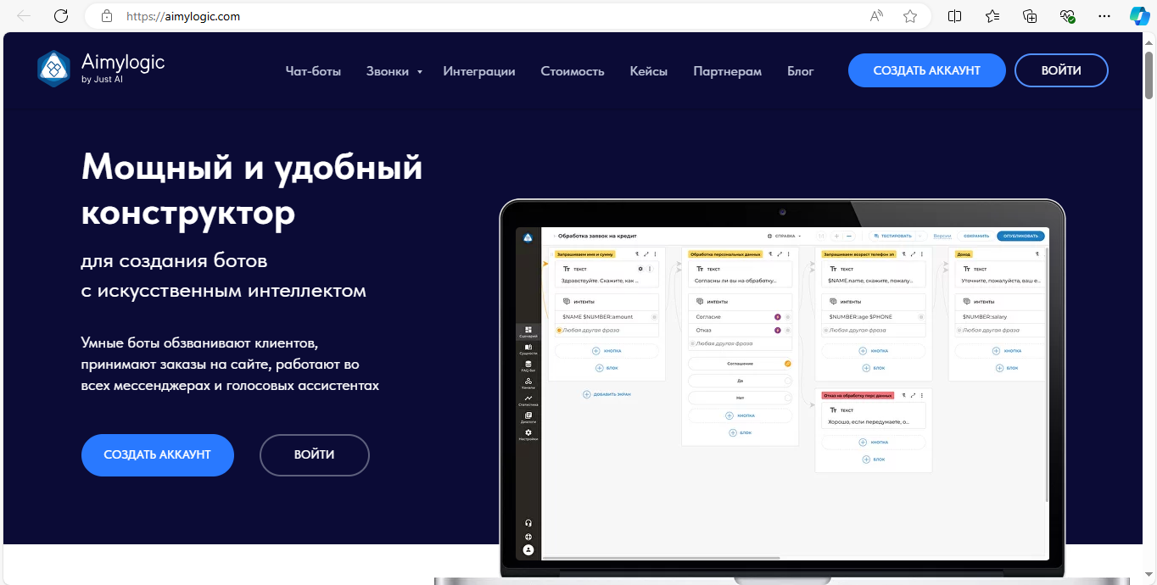

Slide 14
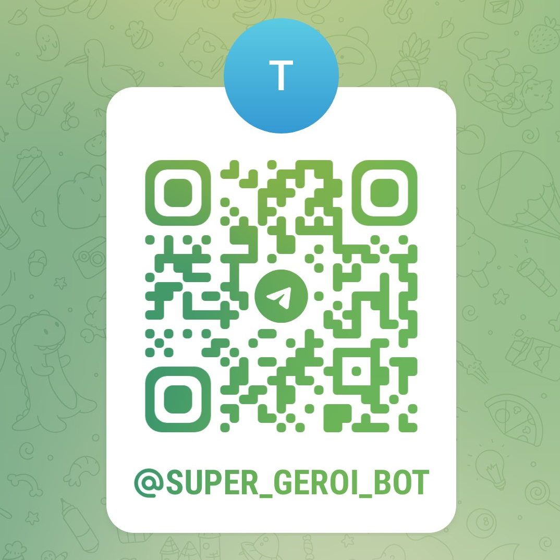

Slide 15
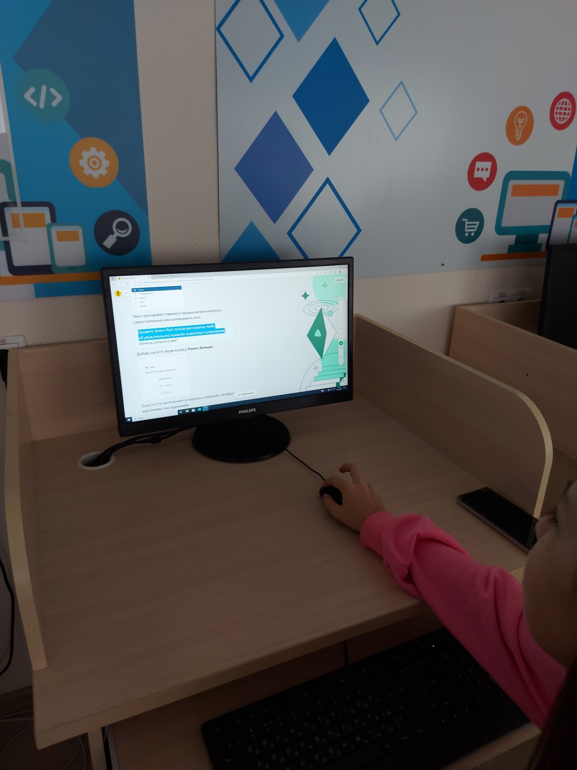
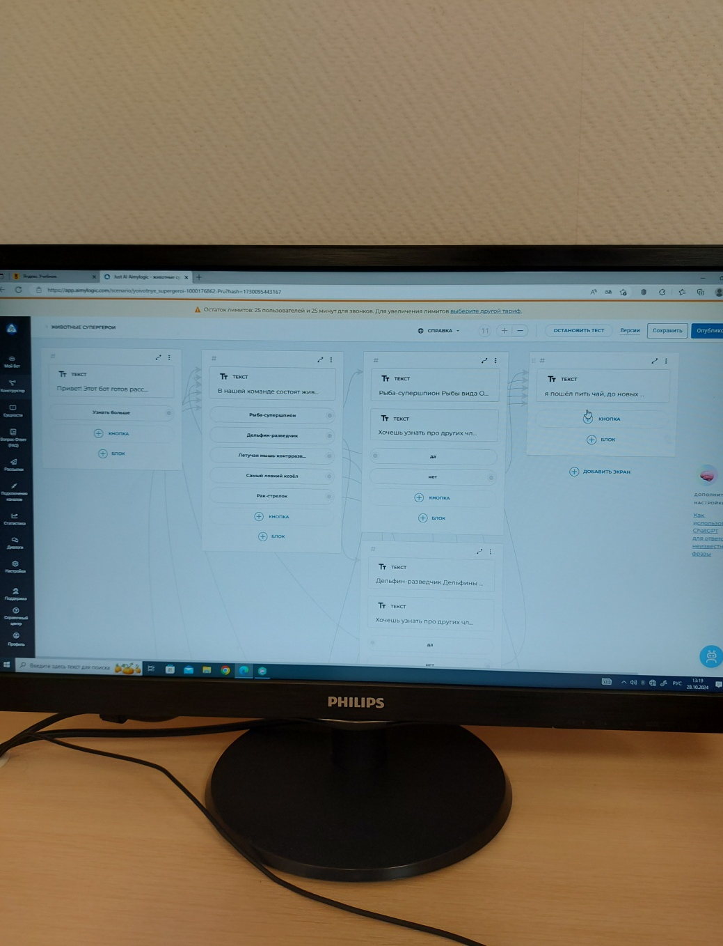

Slide 16
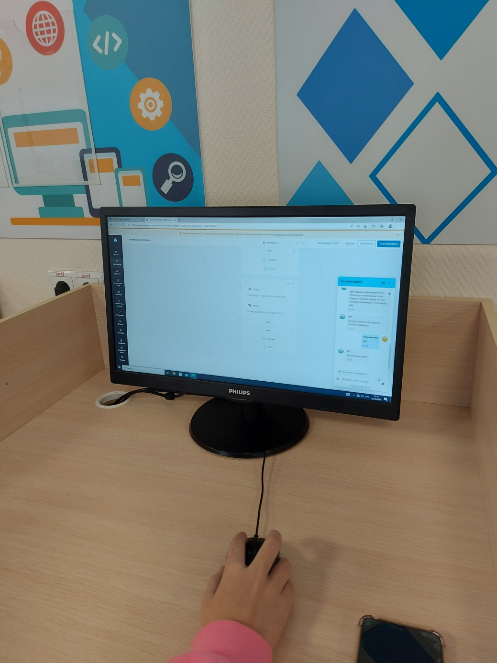
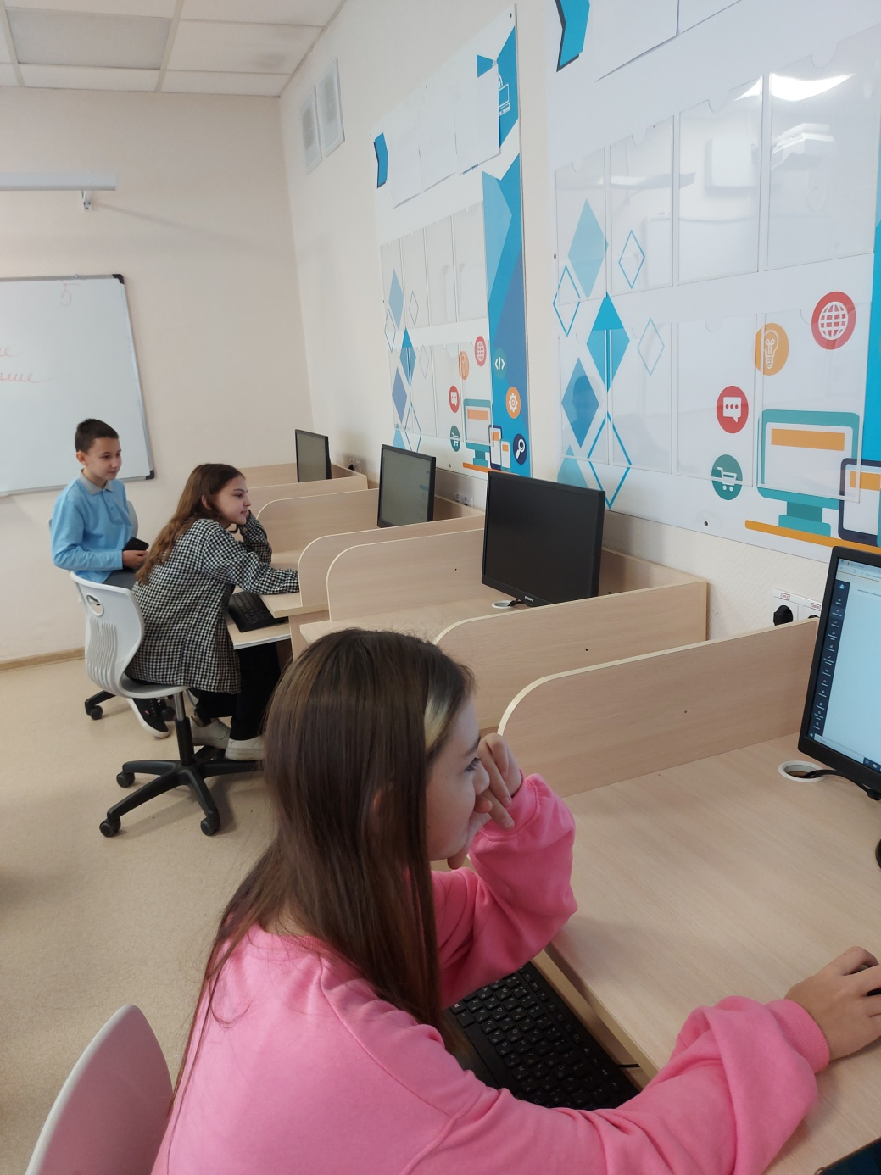

Slide 17
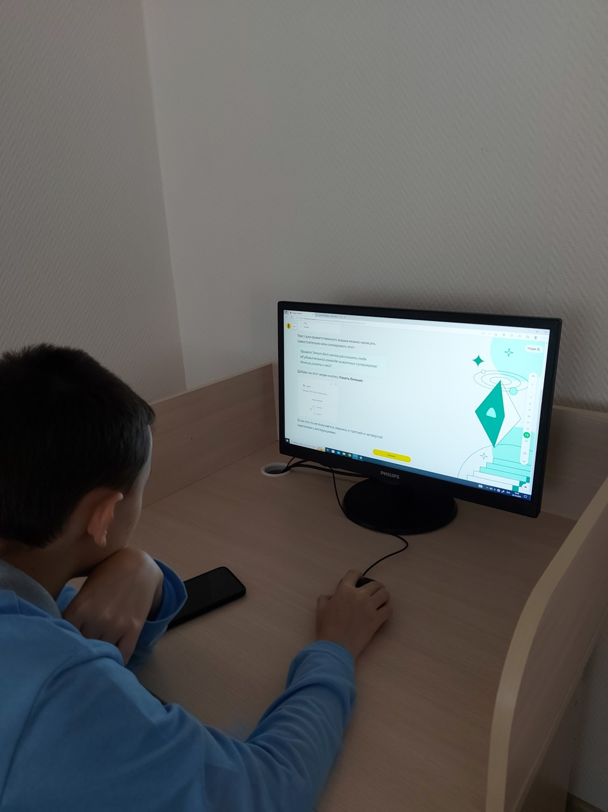
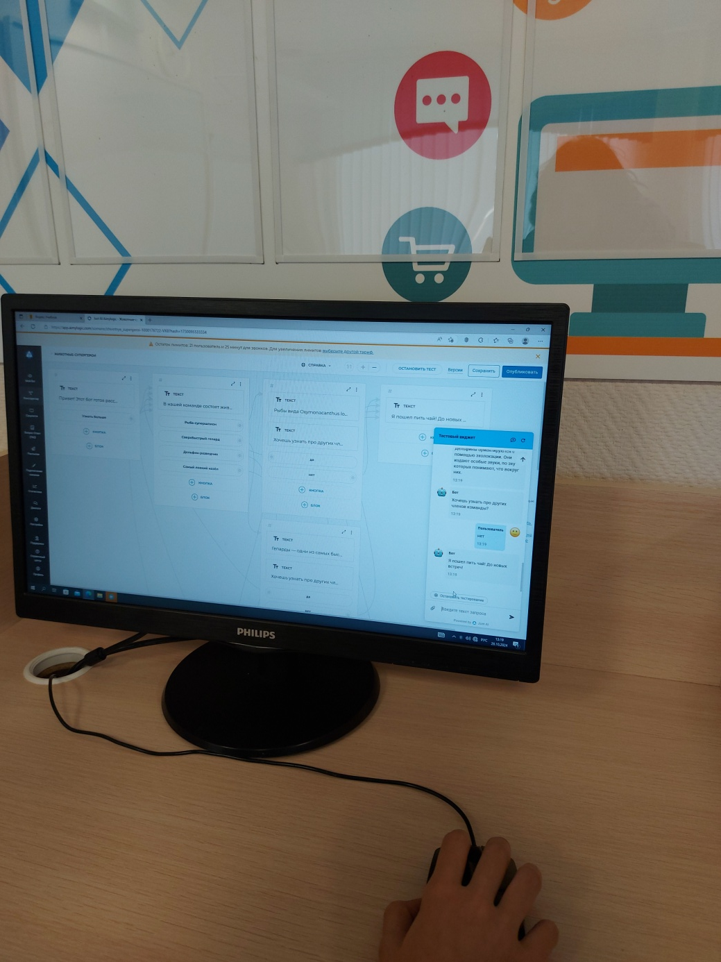

Slide 18
Ссылки на Интернет - ресурсы:
https://ru.wikipedia.org/wiki/Виртуальный_цифровой_помощник
https://future2day.ru/golosovye-pomoschniki/
https://68bit.ru/2017/11/luchshie-virtualnye-pomoshhniki-i-chto-jeto-voobshhe-takoe/
https://habr.com/ru/company/mailru/blog/493138/
https://vyborok.com/rejting-luchshih-golosovyh-pomoshhnikov/
https://1ps.ru/blog/dirs/2020/alisa-siri-google-assistant-obzor-golosovyix-pomoshhnikov-dlya-biznesa/
https://www.carrotquest.io/blog/chatbot-types/
http://seotuition.ru/Поисковоепродвижение/SEO/Виртуальныйцифровойпомощник.aspx
https://habr.com/ru/post/510986/
https://trashbox.ru/topics/117807/golos-buduschego-kak-poyavilis-golosovye-assistenty
https://amdg.ru/blog/artox-media-digital-group-o-razvitii-golosovykh-pomoshchnikov/
https://nv.ua/techno/technoblogs/chto-takoe-chat-boty-istoriya-razvitiya-50058587.html
https://mentamore.com/category/covremennye-texnologii
https://academy.yandex.ru/posts/kak-ustroena-rabota-golosovykh-pomoschnikov
https://zen.yandex.ru/media/propromotion/golosovoi-pomoscnik-chto-eto-takoe-i-dlia-chego-on-nujen-5d88a97e5d636200adfc0148

